Slide 1
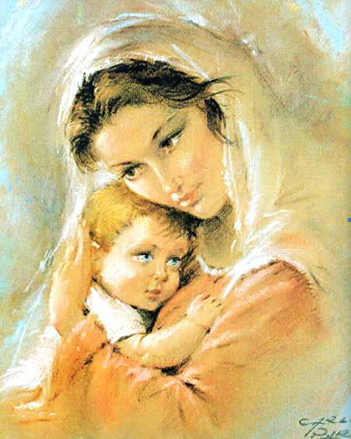
Тема материнства у поемі Тараса Шевченка «Катерина» та сучасні проблеми материнства
Робота творчої групи
Первомайської загальноосвітньої школи І- ІІ ступенів №7 Миколаївської області
учнів 7 класу
Молдованової Глорії,
Нікуліної Олександри,
Удовиченко Діани

Slide 2
Знайомтесь
Я - майбутня мама. І хоча мені лише 14 років, я вже задумуюся над тим, якою я буду мамою, як народити здорову дитину, як виховати. Своїми думками я поділилася із подругами – однокласницями, яким не байдуже до свого майбутнього. Так виникла наша творча група, яка вирішила дослідити тему материнства. В першу чергу ми звернулися до законодавчої бази України щодо проблем материнства. Поспілкувалися зі своїми матерями, вчителем української літератури, яка порадила звернутися нам до творів Тараса Шевченка, адже ніхто інший, як Великий поет, розкрив цю тему не лише в українській, а й світовій літературі.

Slide 3
Поетапна робота
Перший крок.
Створили творчу групу, до якої увійшли учениці 7 класу: я – Молдованова Глорія, 14 років, мої подруги – Удовиченко Діана, 13 років, Нікуліна Олександра, 14 років. Нас об’єднало проживання в одному районі, навчання в одній школі та класі, однакові інтереси на майбутнє.
Ми – творчі особистості. Відмінне: я виховуюся в родині, в якій батьки розлучилися, але і мати, І батько мене люблять. Я бачу біль дорослих людей, втамовуючи власний, прагну стати кращою дочкою, сестрою та в майбутньому мамою. Саша виховується в родині з вітчимом, який ніколи не розумів та не підтримував «чужу» дитину. Діана хоча виховується в «нормальній» родині, але через брак коштів батько часто залишає родину в пошуках роботи на заробітках.
Наша творча група: вчитель української літератури Мельник Світлана Василівна, учениці 7 класу Молдованова Глорія,
Нікуліна Олександра,
Удовиченко Діана.

Slide 4
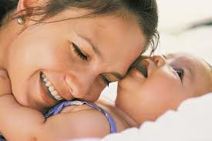
Крок другий. Розподіл завдань. Молдованова Глорія – досліджує тему материнства у художньому мистецтві та поетичній творчості Тараса Шевченка, зокрема у творі «Катерина». Удовиченко Діана – законодавча база захисту материнства в Україні. Нікуліна Олександра – проблеми сучасного материнства.
Третій крок. Дослідницька робота. Робота в бібліотеці. Огляд матеріалів в Інтернет-мережі. Анкетування учнів 7-8 класів.
Четвертий крок. Обговорення результатів. Консультація у вчителя.
П’ятий крок. Захист творчої роботи на класній годині. Висвітлення результатів роботи в шкільній газеті «Еверест». Створення слайд –фільму.

Slide 5
Звіт про проведену роботу членів творчої групи
Молдованова Глорія
1. Ознайомилася із життєвим та творчим шляхом Тараса Григоровича Шевченка.
2. Прочитала поему Т.Шевченка «Катерина».
3. Переглянула художні твори поета.
4. Створила власний портрет-образ сучасної Катерини.
Про життя поета написано дуже багато. Повторювати біографічні факти, які знає кожен українець, я не стану. Повідомлю лише те, що мене вразило в житті Тараса Григоровича.
Народився в повній сім’ї. Але доля буває жорстокою: в чотирнадцять років хлопчина став сиротою! ( Адже нам зараз також 14 років).
Як важко було підліткові знайте своє місце в Житті, будучи кріпаком. Без підтримки з боку самих найрідніших людей – батьків. (Ми також не завжди маємо підтримку наших батьків, коли потребуємо на неї найбільше в силу певних, зазначених вище, обставин).
Перше кохання Тарас пережив саме в 14-15 років до Оксани Коваленко і проніс його через усе життя. (І ми також зараз знаходимося в тому віці, коли пізнаємо перше захоплення).
Навіть будучи сиротою, кріпаком, хлопчиком – пастухом, попри всі негаразди був здібним до малювання. ( І ми творчі особистості – малюємо, читаємо, беремо активну участь в житті класу, школи, інколи пишемо вірші, танцюємо).
Прагнув вчитися, але не мав змоги. (Нам держава, батьки, школа створили умови для навчання та розкриттю творчих здібностей).
Скільки спільного – але нас віддаляє 200 років!

Slide 6
«Катерина» Тараса Шевченка
2. Прочитала поему «Катерина». Важко було читати останні рядки. Соромилася власних сліз. Вразило те, що молода вродлива дівчина стала беззахисною перед таким близьким та водночас далеким, жорстоким світом. Ніхто не зрозумів Катерину, навіть батьки відмовилися від єдиної дитини через осуд односельців. Відмовився коханий «москаль», адже Катерина для нього була лише розвагою. Як жити далі? Читаючи рядки, коли дівчина в розпачі, я відчувала її біль, холод зими та людську байдужість. Дівчина не знає, як жити далі, що чекає на неї та на її сина байстрюка? І вона знайшла один вихід – піти із життя та одним рухом розв’язати усі проблеми. Чи засуджую я Катерину? Не знаю, але уявила, якби від мене відмовилися батьки, якби я жила далі? Як вчинив батько, відмовившись від власного сина? Чи буде він щасливим з іншою? Я можу поставити питання. Але відповіді на них знайти не можу. Тому я та мої подруги й вирішили розкрити проблему материнства серед своїх підлітків, щоб ми були готові до дорослого життя.

Slide 7
Картини Т.Шевченка
Циганка-ворожка
Катерина
Примітними рисами української дівчини є її простота (простий чистий одяг, вони постають перед нами босоніж). Наївність, відвертість, довірливість. Поет малює своїх героїнь світлими білими фарбами, адже білий колір – колір чистоти. І хоча дівчина чекає на позашлюбну дитину (це засуджує суспільство), Тарас Григорович навпаки підкреслює жіночу чистоту, адже материнство для поета – це святість, таїнство. Героїні стоять прямо перед глядачами на самій крайній лінії, мабуть художник хоче підкреслити, що ці дівчата дуже близькі нам. Вони руками підібрали фартухи, ніби намагаються приховати свій сором.

Slide 8
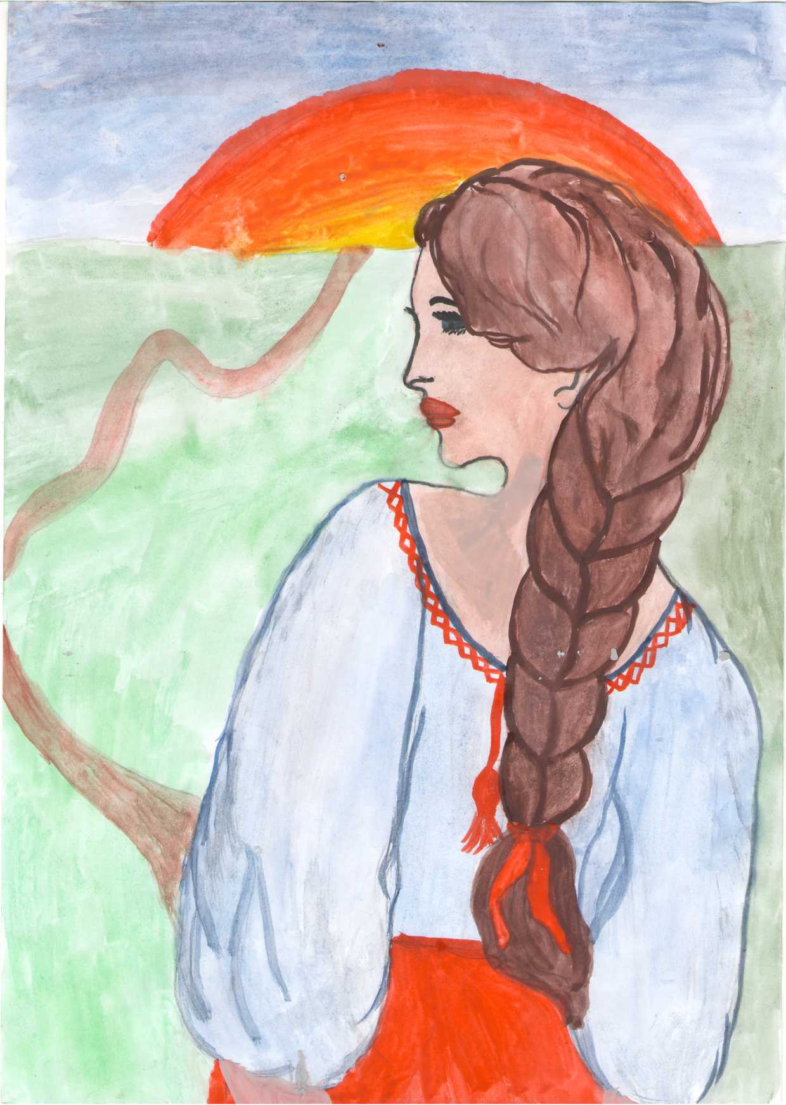
4. Під впливом прочитаних творів сформувала власний портрет сучасної Катерини :
Сучасна Катерина – сильна і водночас слабка жінка;
Вольова та наївна;
Має гарну вроду і багатий духовний світ;
В якійсь мірі теж засуджена суспільством, але щастя материнства для неї стоїть на першому місці…. Цей список можна продовжувати до безкінечності, адже все залежить від умов виховання та оточення, що впливають на формування сучасної особистості жінки.

Slide 9
Удовиченко Діана
ЗАХИСТ МАТЕРИНСТВА В УКРАЇНІ
1. Що таке захист материнства?
2. Якими нормами чинного законодавства України він передбачений?
3. Які види державної допомоги жінкам передбачено діючим українським законодавством?
4. Телефони довіри
1. Зміст захисту материнства в Україні визначений у статті 24 Конституції України як створення умов, які дають жінкам можливість поєднувати працю із материнством, правова, моральна та матеріальна підтримка
материнства і дитинства, включаючи надання оплачуваних відпусток та інших пільг вагітним жінкам і матерям. Кодексом про шлюб та сім’ю України встановлено, що держава охороняє сім’ю, дитинство, материнство, батьківство, створює умови для зміцнення сім’ї. Держава створює людині умови для материнства та батьківства, забезпечує охорону прав матері та батька, матеріально і морально заохочує і підтримує материнство та батьківство.
2. В основі сімейного виховання кожної країни лежить певне повне сімейне право, яке закріплено такими міжнародними документами, як Загальна декларація прав людини, Декларація прав дитини і Конвенція про права дитини, схвалені Асамблеєю ООН і ратифіковані в нашій країні Верховною Радою України, де зазначено, що кожна дитина має право на життя, батьків і право на особливу турботу й допомогу.

Slide 10
Види державної допомоги жінкам, передбачені діючим українським законодавством
3.Відповідно до ст.179 Кодексу законів про працю України на підставі медичного висновку жінкам надається оплачувана відпустка у зв’язку з вагітністю та пологами тривалістю 70 календарних днів до пологів і 56 (у разі
народження двох і більше дітей та у разі ускладнення пологів - 70) календарних днів після пологів, починаючи з дня пологів, із збереженням заробітної плати в повному обсязі.
Законодавством встановлено такі види матеріальної допомоги:
допомога у зв’язку з вагітністю та пологами, яка надається всім жінкам, в тому числі неповнолітнім;
одноразова допомога при народженні (усиновленні) дитини, яка може надаватися одному з батьків (усиновлювачів) дитини;
допомога по догляду за дитиною до досягнення нею трирічного віку, яка може надаватися матері, батьку або іншим особам, що фактично здійснюють догляд за дитиною;
допомога на дітей, які перебувають під опікою чи піклуванням, особам, призначеним в установленому законом порядку опікунами чи піклувальниками дітей, що позбавлені батьківського піклування;
допомога малозабезпеченим сім’ям з дітьми, в тому числі самотнім особам, сукупний дохід яких є нижчим від прожиткового мінімуму для сім’ї;
допомога на дітей одиноким матерям, що надається жінкам, які не перебувають у шлюбі, одиноким усиновлювачам, батькам, що виховують дитину без матері, вдовам (вдівцям).
Жінкам, що мають дітей віком до півтора року, надаються, крім загальної перерви для відпочинку і харчування, додаткові оплачувані перерви для годування дитини, не рідше, ніж через три години тривалістю не менше тридцяти хвилин кожна. При наявності двох і більше грудних дітей тривалість перерви встановлюється не менше години.

Slide 11
У разі порушення Ваших прав Ви можете звернутися до:
- Державної інспекції України з питань праці;
- Державної служби зайнятості України;
- Уповноваженого з прав людини;
- організацій (об’єднань) профспілок;
- організацій (об’єднань) роботодавців;
- громадських організацій;
- правоохоронних органів;
- суду.
Спеціалісти міської програми “Організація служби соціальної підтримки сім’ї з попередження насильства” надають допомогу і забезпечують безкоштовними кваліфікованими соціальними послугами, зокрема - консультаціями психолога, медичного психолога, дитячого психіатра, юриста, вирішення складних питань зі взаємодії з державними установами та службами, захисту громадянських прав і свобод.
Цілодобовий Телефон Довіри – (044) 451– 5 – 451.
Щороку до центрів соцслужб для дітей, сім’ї та молоді звертаються багато людей. Більшість з них — неповнолітні. Телефонують, бо не знають, як знайти спільну мову з батьками та однолітками. Останнім часом почастішали дзвінки від молодих мам, які у сумнівах — чи забирати дитину з пологового будинку і, як взагалі жити далі.
Якщо у вас виникли проблеми, не замикайтеся у собі, адже вам важко прийняти рішення самостійно, коли вперше зустрічаєтеся з проблемами «дорослих». Знайдуться такі люди, які допоможуть, тільки простягніть руку по допомогу.

Slide 12
Нікуліна Олександра Проблеми сучасного материнства
1. Власне дослідження проблем сучасного материнства.
2. Консультація у шкільного психолога
3. Анкетування учнів 7-8 класів з приводу дослідженої проблеми
1. Давно минув той час, коли дівчат видавали заміж років в 16-17, і до 20 років вони обзаводилися парою - трійкою веселих карапузів. У XXI столітті психологічне дозрівання і дорослішання жінки закінчується лише до 29 років. Тому 20 років - це вік для молодої мами і ранньої вагітності вважається зовсім юним. У цій молодості ховаються і свої плюси, і свої мінуси. Основні проблеми:
Відносини з оточуючими
Безвідповідальність, пов'язана з психологічної незрілістю
Фантазії з приводу взаємин зі своїм малюком
Сильна орієнтація на соціум
2. Психологічний практикум
Багато що в майбутньому молодої мами і ранньої вагітності буде залежати від того, яку модель сім'ї ви візьмете в якості прикладу. Якщо в батьківській родині панувало взаєморозуміння, то дівчина представляє себе такою, як мама, подумки копіюючи її стиль виховання. При негативній сімейній обстановці, навпаки, виникають страхи невдалого виховання дитини, втрати довірчих відносин. Але з будь-якого досвіду можна витягти позитивні моменти. Просто частина дівчат ще до пологів знає, як потрібно виховувати дитину, а інша знає, як НЕ потрібно.

Slide 13
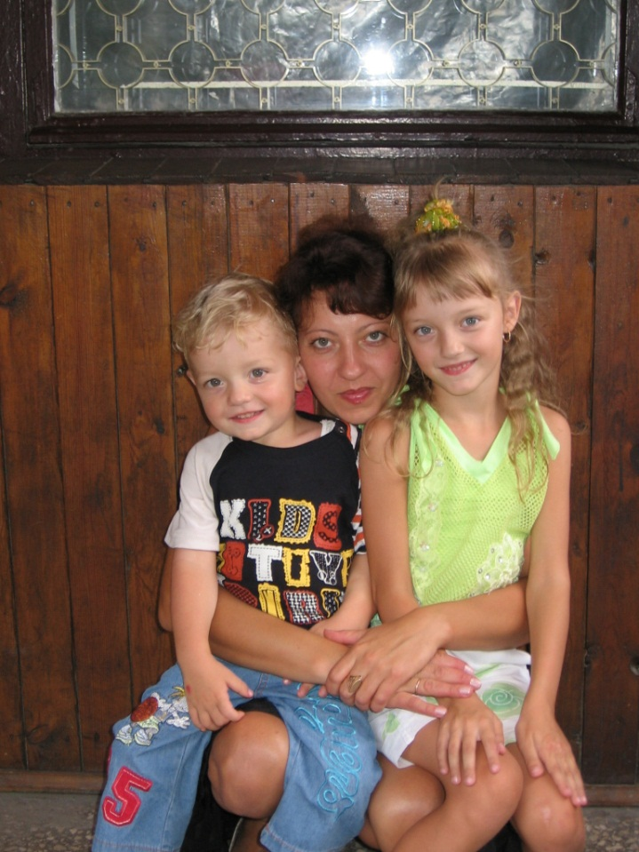
В анкетуванні «Проблеми батьківства та материнства» взяли участь 24 учні 7 та 8 класів, із них дівчат – 11, хлопців – 13.
Більша частина дітей вважає своїх батьків гарними батьками (22), але довіряють їм свої таємниці та проблеми лише інколи (10). Батьки уникають готувати дітей до дорослого життя (ні – 3, інколи - 17). По допомогу розв’язати проблеми діти звернуться до батьків (20), до друзів (8), до рідних (6), до бабусі (1), до вчителя (1). Більша частина дітей опитаних погодилися виховувати своїх дітей так, як виховують їх батьки, 5 дітей – не знають, а одна дитина не бажає так виховувати своїх дітей. Створювати родину людина повинна, на думку опитуваних, до 25 років – 11, в 20 років – 6, до 20 років – 4, після 25 - 1, не знаю – 1, вік не має значення – 1. Отже, готувати дітей до дорослого життя, вміти розв’язувати життєві проблеми повинні значною мірою батьки, бути авторитетом для своїх дітей, бути у курсі їхніх справ. На виховання дітей впливає також і те, в якій родині виховуються діти: в родинах , де лише одна дитина - 7, а 17 учнів – де є ще інші діти; 17 учнів виховаються в повних сім’ях, і лише 7 – в неповних сім’ях.

Slide 14
Висновок
Поставлені на початку творчої роботи завдання були виконані. У процесі розв'язання завдань ми розширили свій кругозір, збагатили знання по творчості Тараса Григоровича Шевченка. Обговорили з однолітками питання дорослого життя, вчилися приймати рішення, бути відповідальними, знаходити матеріал з різних джерел, узагальнювати його та створювати слайд – фільм . Дізналися більше про своїх однокласників, в яких сім'ях вони виховуються, які погляди на проблеми сучасного материнства мають. Ця робота дозволила зробити нам величезний крок до розуміння «дорослих» проблем. Значна частина учнів наблизилася у стосунках із батьками, діти іншими очима побачили, як дорослі люди розв'язують свої проблеми.
Життя - досить складна річ. І хоча ми лише діти, але зрозуміли одне. Скільки б часу не пройшло, а людство завжди будуть цікавити вічні проблеми: добра і зла, війни і миру, співчуття, відданості, любові, терпимості, материнства… Кожне покоління розв'язує ці питання по-своєму. Головне на цьому тернистому шляху пізнання життя не втратити людяність, власну гідність, вчитися любити, прощати, підтримувати, допомагати, не бути байдужим. Якби важко не було в житті, всі проблеми можна вирішити, головне попросити по допомогу, адже ми не самотні. Поряд з нами наші батьки, рідні, друзі, вчителі, які завжди простягнуть руку допомоги.

Slide 15
Над проектом працювали:
творча група: учениці 7 класу Молдованова Глорія, Нікуліна Олександра, Удовиченко Діана;
в анкетуванні взяли участь учні 7-8 класів;
консультантами були вчителі української мови та літератури Мельник Світлана Василівна, Яковлєва Ольга Олександрівна;
педагог-організатор Ляхвацька Тетяна Йосипівна;
бібліотекар Намєснік Діна Сергіївна;
батьки учнів;
шкільний психолог.

